Slide 1
和你想的不一樣~ 認識塑膠微粒與減塑之道

Slide 2
拒絕吃「塑」，從減塑做起
https://youtu.be/NJsPbPu-WVI

Slide 3
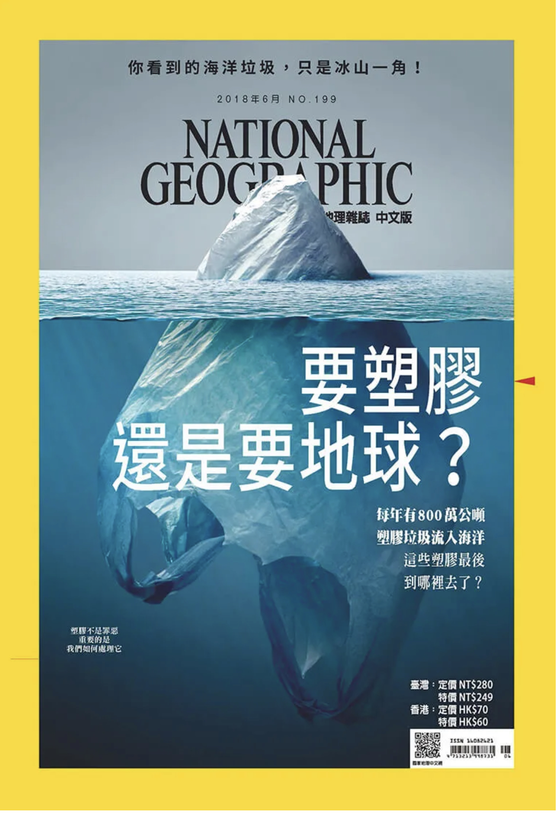
2018年6月國地理雜誌
你看到的海洋垃圾，只是冰山的一角！

Slide 4
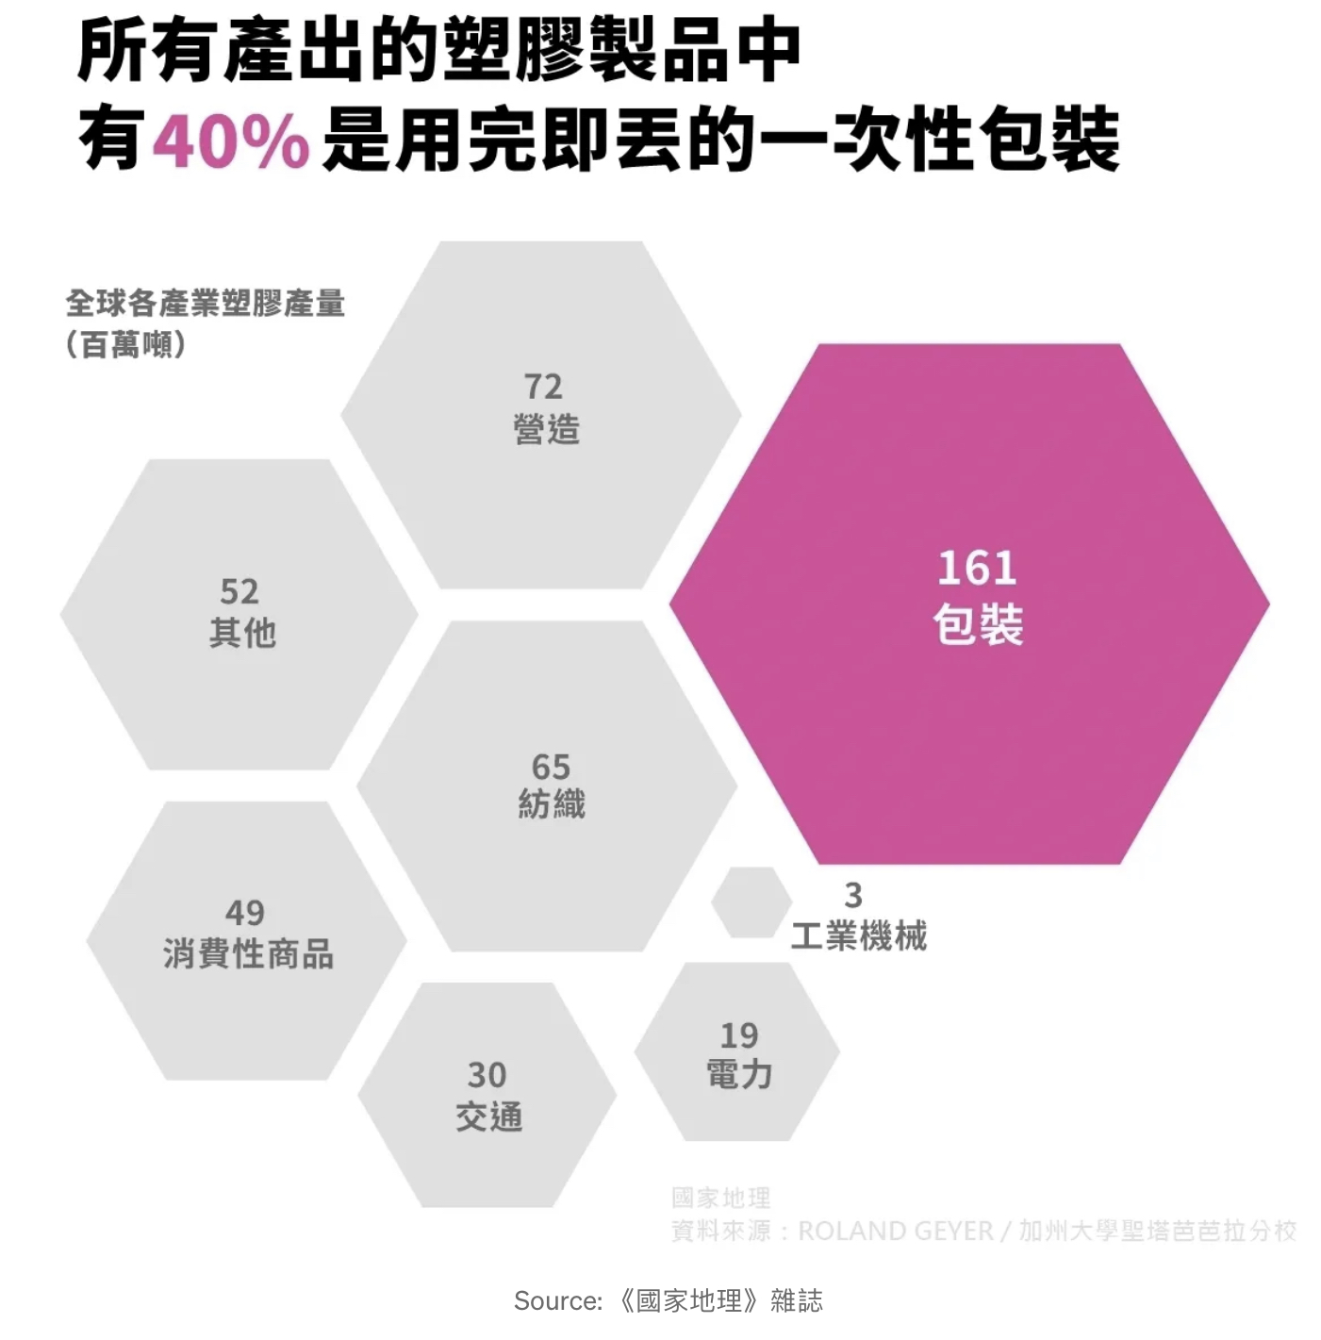

Slide 5
不要以為回收就沒事
全世界塑膠回收率是18%。上面這張圖是塑膠回收的挑戰。顏色越深代表越難回收，下方的數字代表2015年全球塑膠廢棄物的比率。1號(PET，寶特瓶)和2號塑膠(HDPE)最容易回收，但3號塑膠(PVC，信用卡、水管、電線、膠帶、玩具等)或6號塑膠(PS，保麗龍)就很難回收。

Slide 6
全球塑膠產生量與處理情形統計
人類至2015年製造的塑膠約83億噸，約5.7億噸被回收、7.5億噸被焚燒，63億噸變成垃圾(其中49.8噸被掩埋或丟棄)
目前已經有1億5000萬噸的塑膠累積在大海上，而且每年還有800萬噸的新垃圾進入海洋…

Slide 7
你知道嗎？
日本在許多人的印象中是資源回收最確實的國家，但其中58%的塑膠垃圾是被熱回收(其實就是焚燒)

Slide 8
你知道嗎？
全世界90％的海洋塑膠垃圾來自於10條河川，而其中8條河川就在亞洲。
2018年4月菲律賓關閉度假聖地「長灘島」，2018年6月泰國關閉著名觀光景點「瑪雅灣」，
2018年10月長灘島重新開放但新增許多環保規定，而瑪雅灣則是直到生態恢復前「無限期關閉」。

Slide 9
為何亞洲的河川有這麼多的塑膠垃圾？
(欲知詳情如何，請讓我們繼續看下去……)

Slide 10
中國為何進口塑膠垃圾？
中國自1980年開始改革開放，對內塑膠的需求增加。
要自產塑膠，必須要從石油提煉廠開始建設，回收利用進口塑膠垃圾顯然更有效率。
進口的塑膠垃圾中也混雜許多不乾淨或有害的垃圾，可回收的塑膠經由廉價勞工雙手撿拾之後，剩下廢棄物被棄置或就地焚燒，造成環境的危害。

Slide 11
中國不是垃圾場、亞洲也不是世界的垃圾場
中國2018禁止塑膠垃圾輸入後，亞洲各國也開始拒絕塑膠垃圾，聯合國在2019年5月修訂管制有害物越境的巴塞爾公約。
巴塞爾公約決定自2021年起決定將「不乾淨的塑膠垃圾」納入新的管制對象。
巴塞爾公約：1989年訂定開始管制，電子廢料和有毒廢物的越境轉移，都必須得到進口國及出口國的同意才能進行。

Slide 12
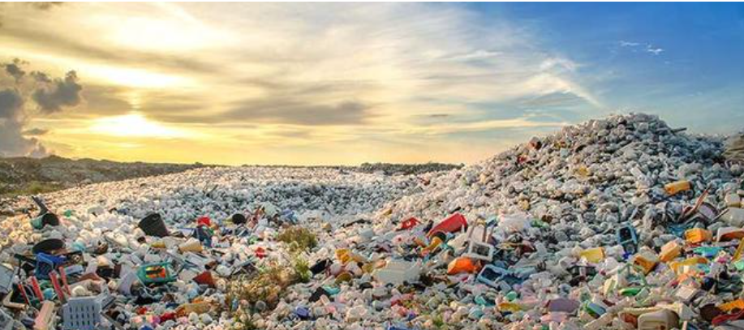

Slide 13
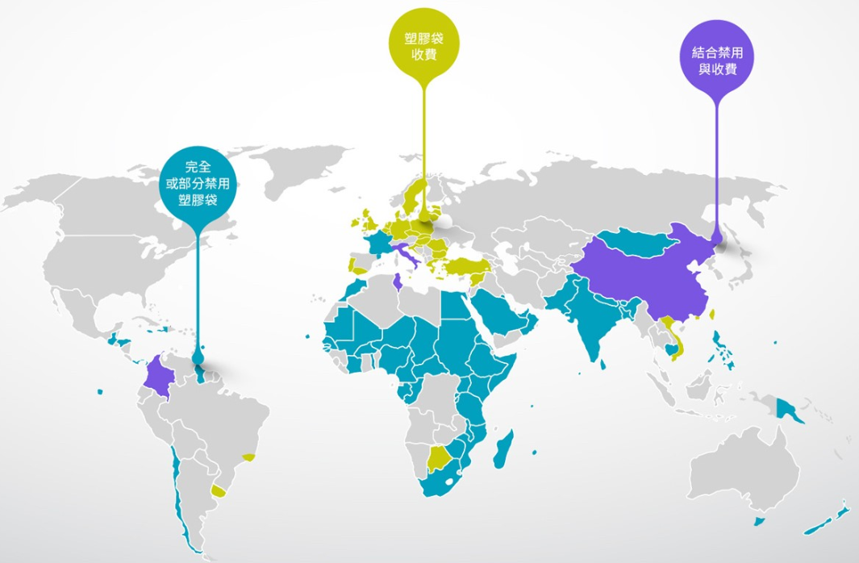
全球各國或地區禁限用塑膠袋一覽

Slide 14
台灣減塑十年成效

Slide 15
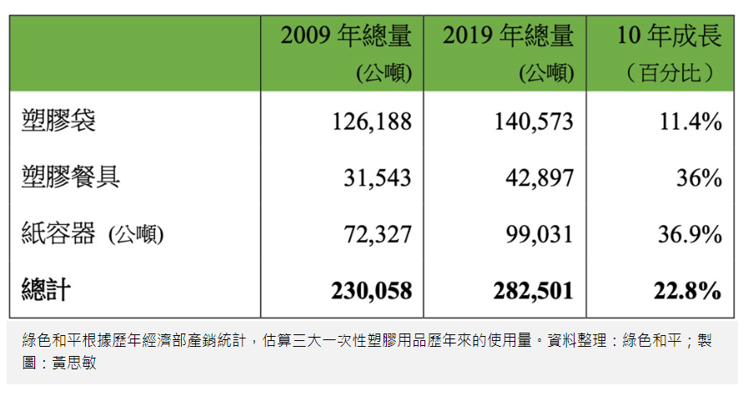
限塑10年政策失靈？一次性塑膠用量增22.8%

Slide 16
限塑10年政策失靈？一次性塑膠用量增22.8%
政府主要透過以價制量的收費，以及自備環保用品的獎勵折扣作為主要限塑手段，平均價格約落在1～2元之間，對消費者而言誘因不高。
政府的限塑不夠全面，環保署限塑的14大場所不包括傳統市場、小吃店等民眾最常消費的地方，六成的民眾認為塑膠袋的使用氾濫。

Slide 17
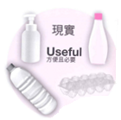
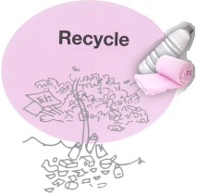
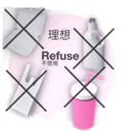
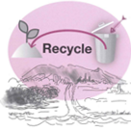
塑膠垃圾問題必須從源頭解決
但現況是跳過了這兩個
Reduce
Reuse
圖片擷取自：「SDGs系列講堂：跨越國境的塑膠與環境問題」

Slide 18
在生活中可以如何進行減塑？
(小組討論、寫學習單，5分鐘後發表)

Slide 19
「裸裝」正流行！ 追求零廢棄的店鋪故事

Slide 20
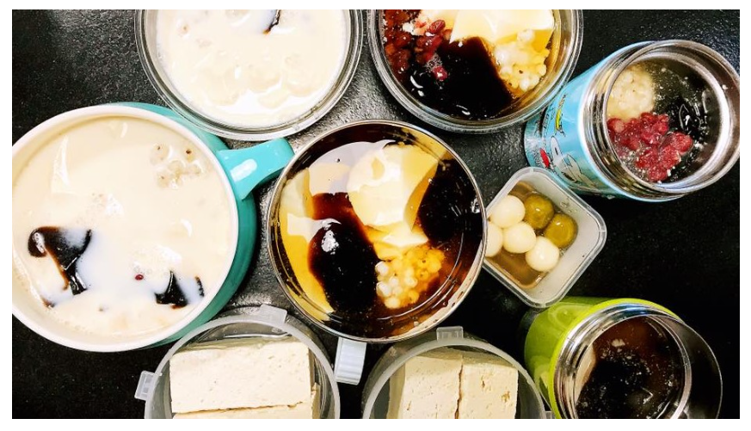
宜蘭冬山飛魚食染-鹽滷豆花專賣店
內用裝在陶碗或瓷碗，外帶得自備可重複使用的容器，拒收一次性材質(例：塑膠袋、紙碗)。
沒帶容器只要付20元(押金)，店家就提供容器。拿回店內歸還，老闆會退還20元。

Slide 21
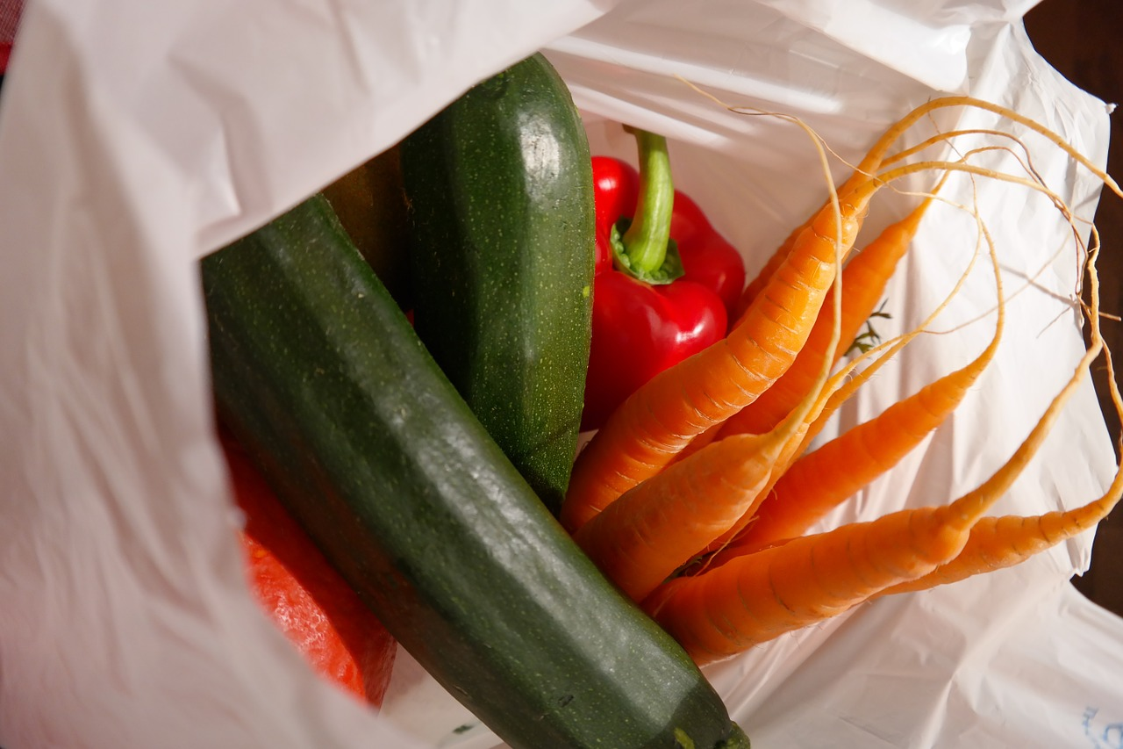
新北市蘆洲永平菜市場
荒野保護協會、蘆洲永平菜市場發起減塑運動，成為新北第一個「不塑市場」。
採買的時候，能裝在一起就裝在一起比較環保。
雖然沒辦法一下子讓大家接受，但宣導減塑後，愈來愈多人自備購物袋上市場買菜。

Slide 22
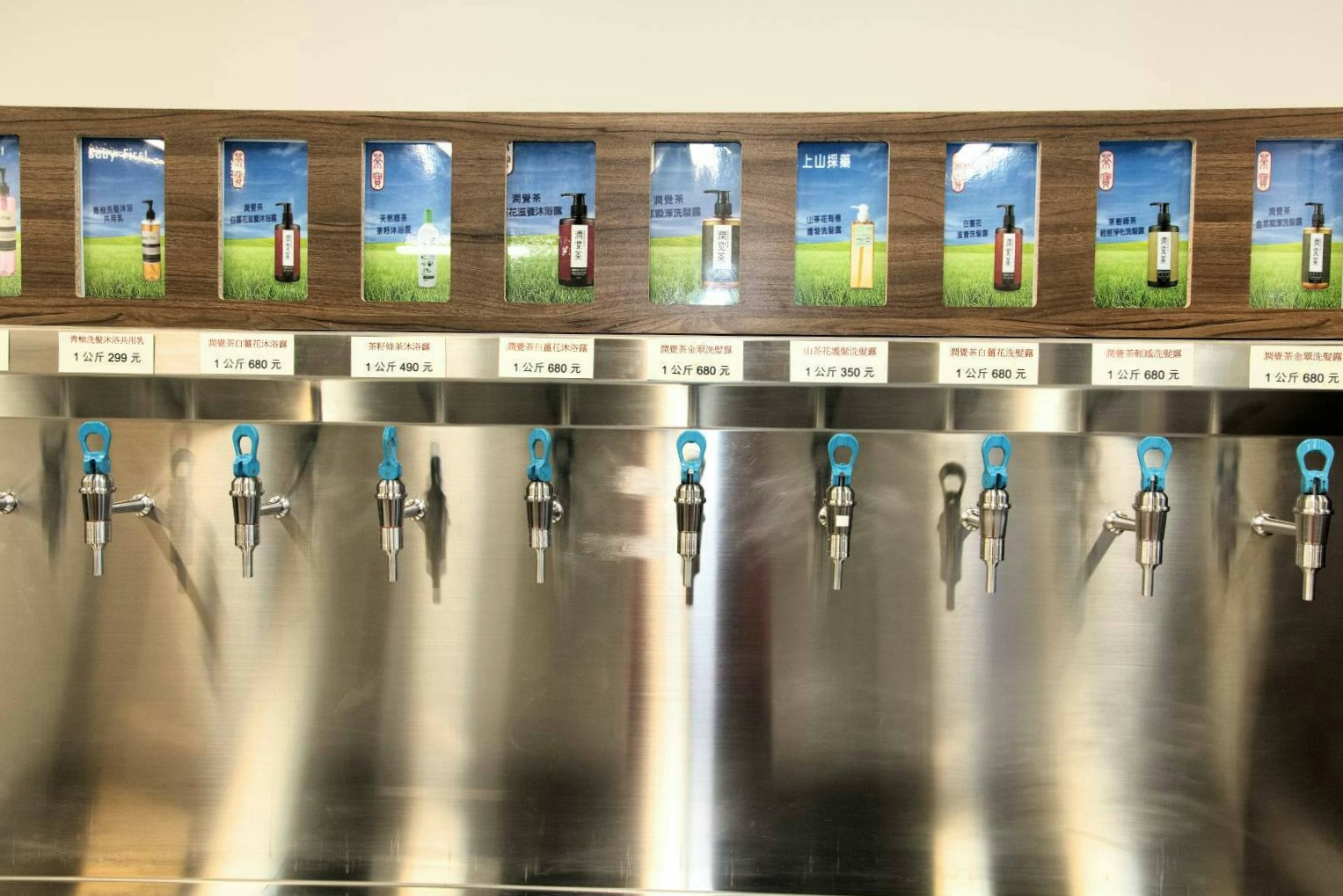
新北林口菱淨充填
菱淨充填是「只賣內容物，不賣包裝」的小店。
店內機器轉開開關，就能用自備容器裝清潔用品，需要多少就買多少，省去不少瓶瓶罐罐。
店內也賣老闆自製的豆漿和食用油。豆漿每1,000cc 賣50元，需要自己帶杯子來裝。食用油有苦茶油、黑麻油兩種。

Slide 23
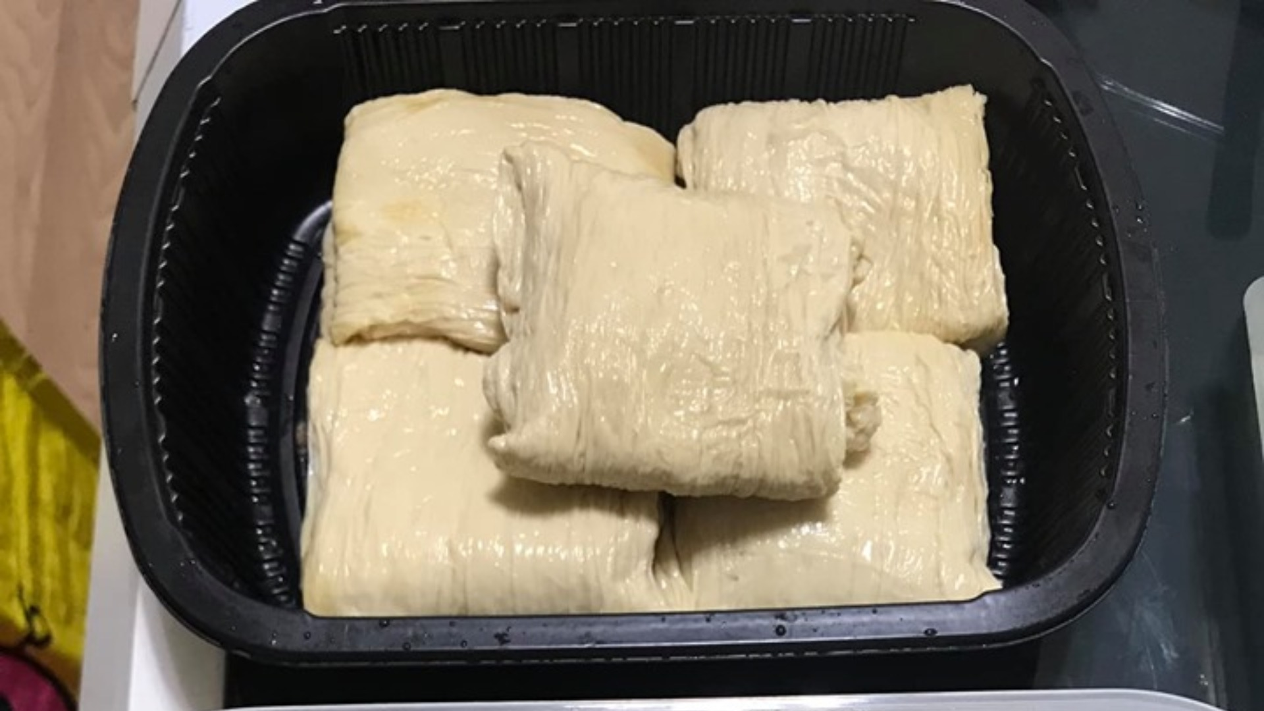
台北新店協成豆腐店
來買豆腐製品的人，不需要刻意準備環保盒，拿家中現有容器重複再利用也可以，一塊豆腐12元，自備盒子減2元，等於一塊豆腐10元。
傳統豆腐店，環保概念來自於讀高中的孩子，推廣之後發現，剛開始想省錢的人會自己帶盒子。漸漸地有人連購物袋都自己帶。
這就像拋磚引玉，讓大家注意環保這件事。

Slide 24
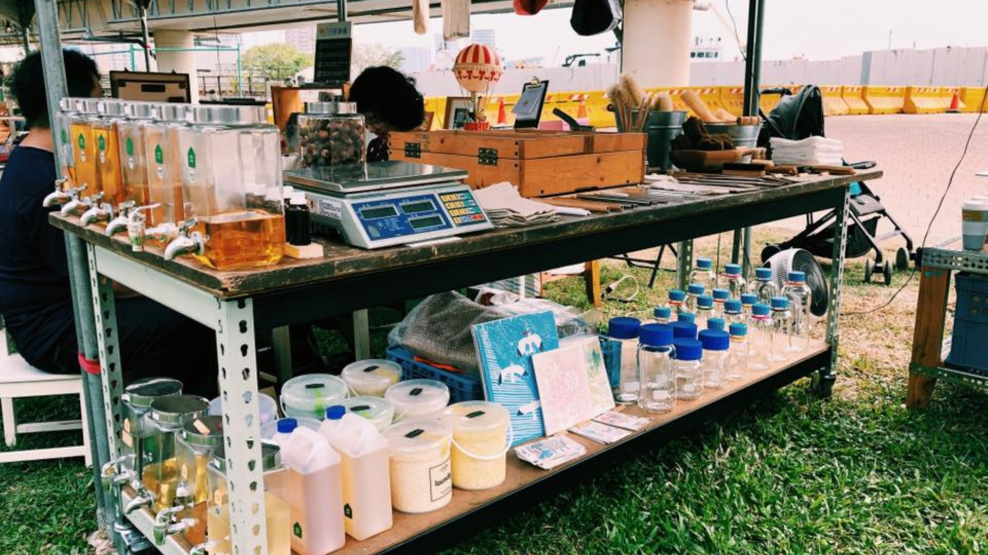
台中大里家務室
家務室不只賣雜貨，也賣餐點，除了標榜「裸裝」之外，並且盡量把食材都利用完，達到餐飲零廢棄的目標。
當季水果的果肉拿來釀醋、果皮做酵素、果渣做果醬。剩餘的酵素果皮，再曬乾做成堆肥。
購買沒有農藥的茶葉。泡茶後的茶葉曬乾磨成粉，拌進香蕉蛋糕麵糊裡面，使香蕉蛋糕帶有高雅的茶香。

Slide 25
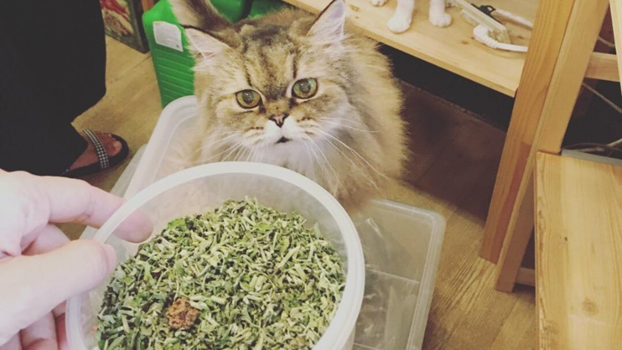
台中貓旅
「貓旅」除了提供貓咪住宿服務，也販售「無包裝貓咪用品」，像是貓咪吃的肉乾、貓砂除臭炭、貓咪喜歡的植物貓薄荷等。
第一次到貓旅買貓砂，老闆會準備容器，支付押金就能連同容器一起帶貓砂回家。用完之後，再帶著容器回到店內「再填充貓砂」重複使用。
老闆全台跑透透收集1,000個Costco的綠桶貓砂空瓶，推行環保貓砂行動。

Slide 26
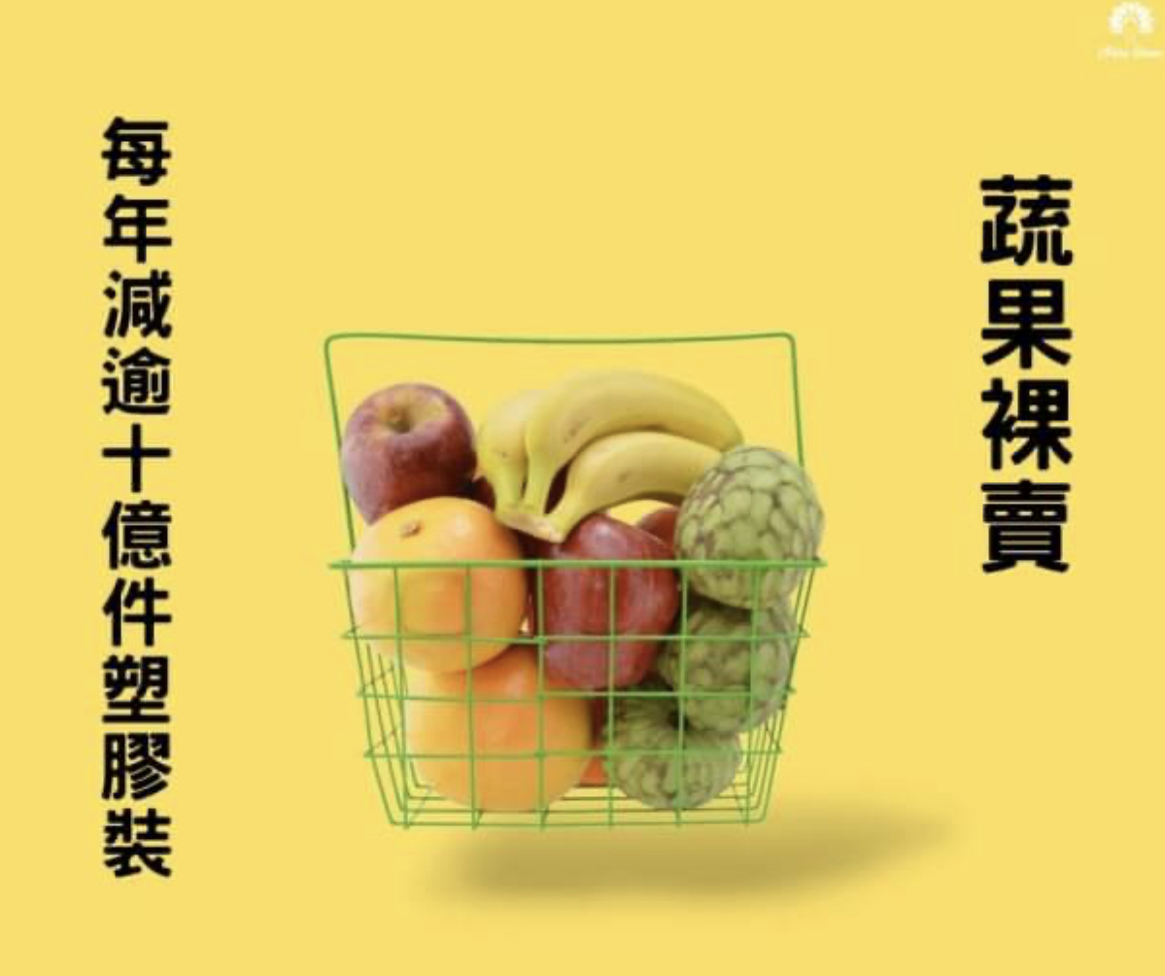

Slide 27
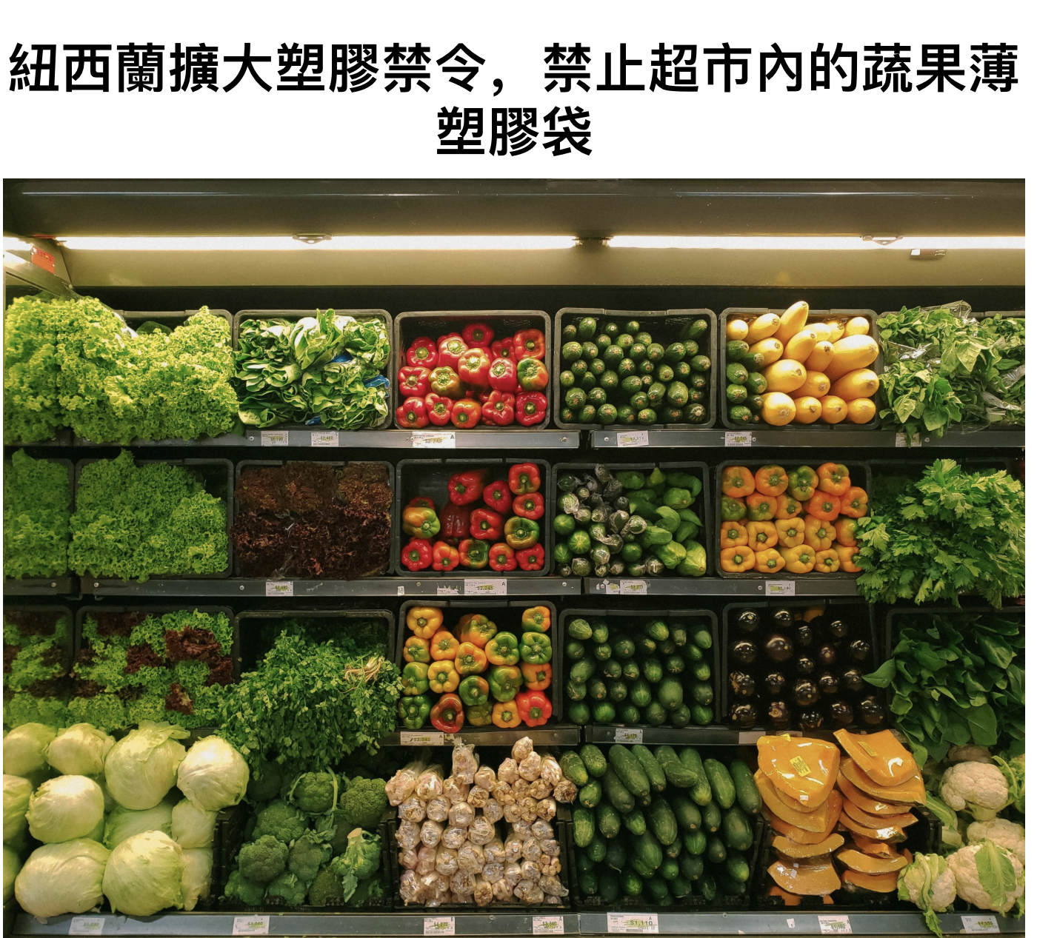

Slide 28
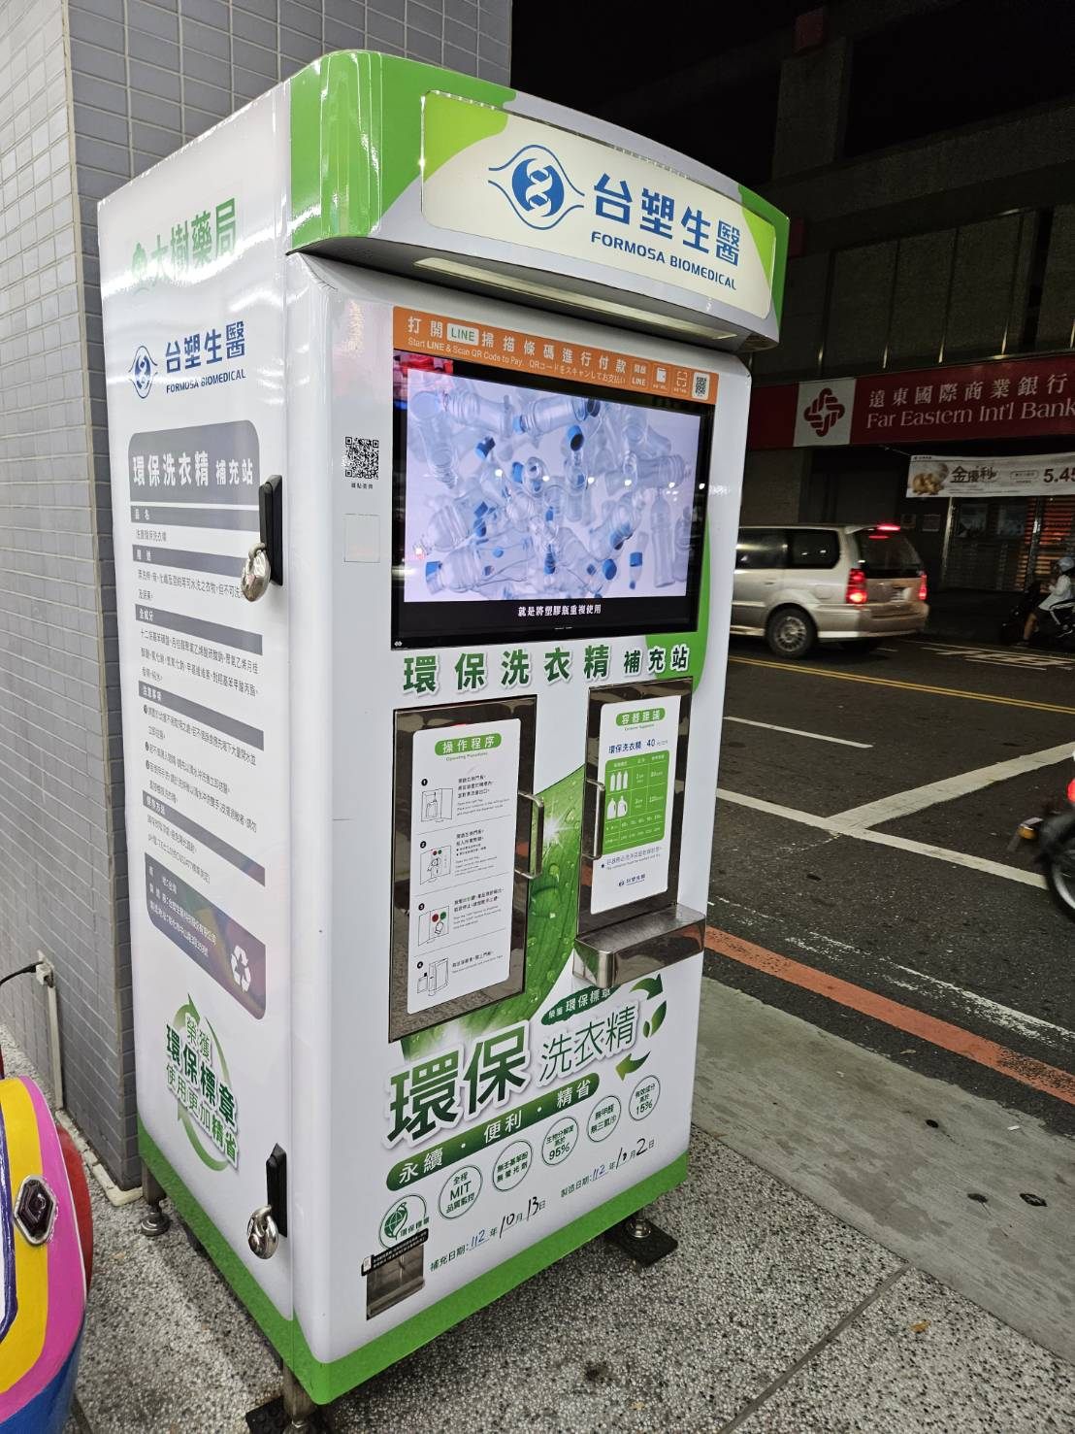

Slide 29
你是否會因為商家的這些作為而改變自己的消費行為？為什麼？

Slide 30
https://youtu.be/MSdqQgF2XEE

Slide 31
塑膠袋發明背後的故事

Slide 32
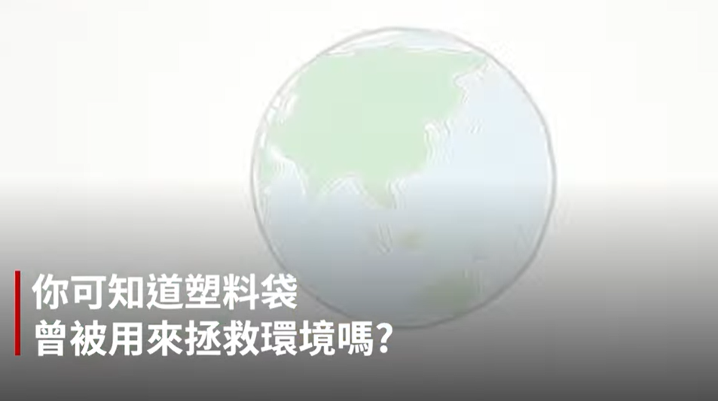
塑膠袋冷知識：原來塑膠袋起初是一項環保的工具！
https://youtu.be/lYov-B7UC5k

Slide 33
製造塑膠袋的過程其實很環保
與紙袋和可重複使用的棉袋相比，製造塑膠袋的過程使用最少的水和能源。
如果因為減塑而改用了紙袋或棉布袋，對環境的危害並不會比較少。
不論是何種材質的物品，都應該盡可能地重複使用。
廠商在設計商品時也應該往可以方便重複使用的方向努力。

Slide 34
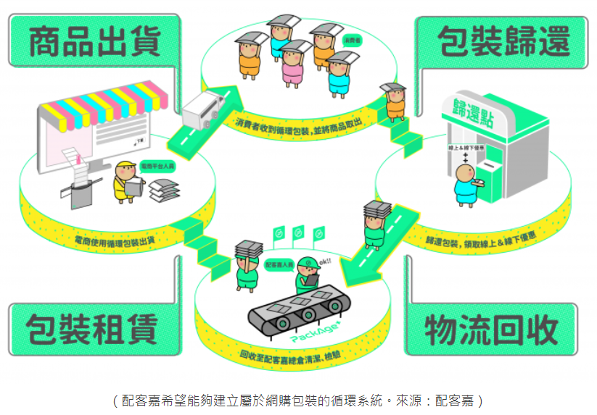
可方便重複使用的商品~循環包裝的材料

Slide 35
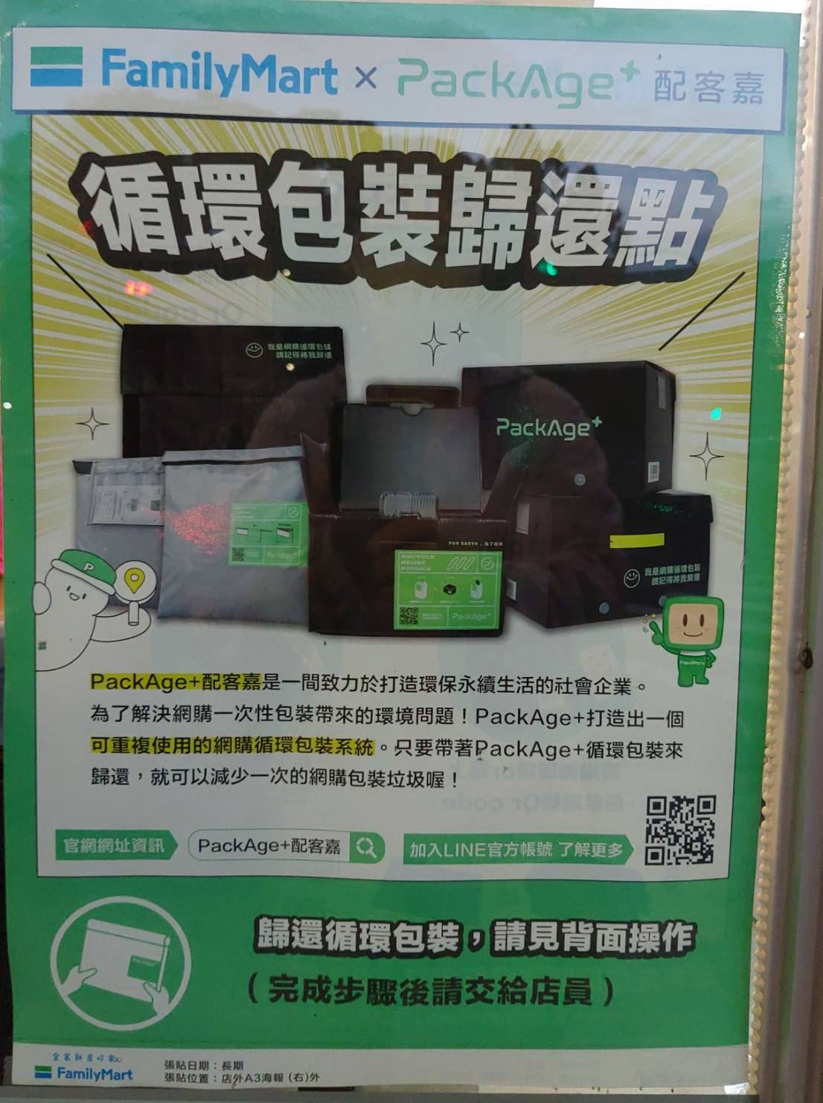
可方便重複使用的商品~網購循環袋
每個網購循環袋能使用 80 次，消費者拿到網購商品後，把袋子歸還到便利商店「回收站」。
循環袋上貼有「安全貼紙」，只要一經撕毀，就會變色、留下標誌，確保商品在運送過程中不被拆封。

Slide 36
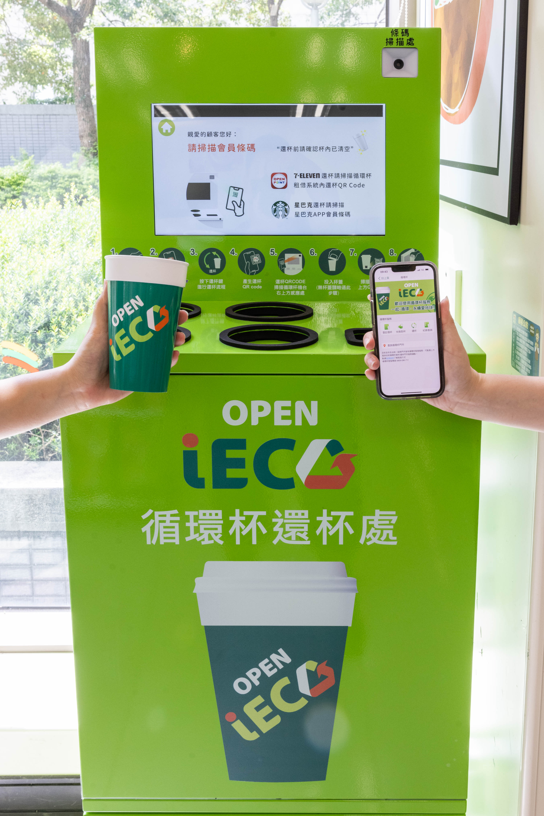
可方便重複使用的商品~以租代售的循環杯
至有循環杯計畫之門市，使用app線上支付50元借用，於七天內至設有還杯機台之門市歸還。
掃瞄租借識別碼和杯子上的QRCode即可還杯，7-10日內50元將全額退還至會員帳號中。

Slide 37
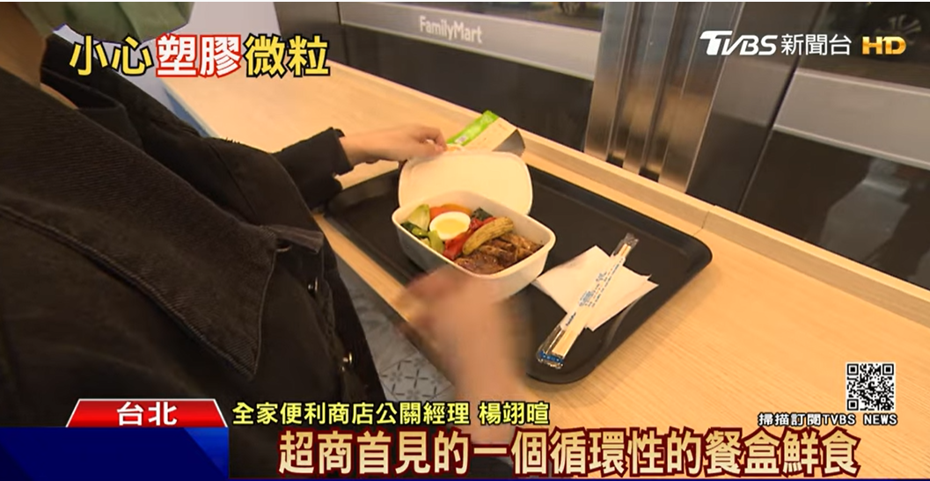
可方便重複使用的商品~環保便當盒
環保餐盒當日回收退押金100元，由專業廠商清洗、回收再利用。
餐盒由竹纖維所製成，不僅耐高溫、可回收，還可以完全分解。

Slide 38
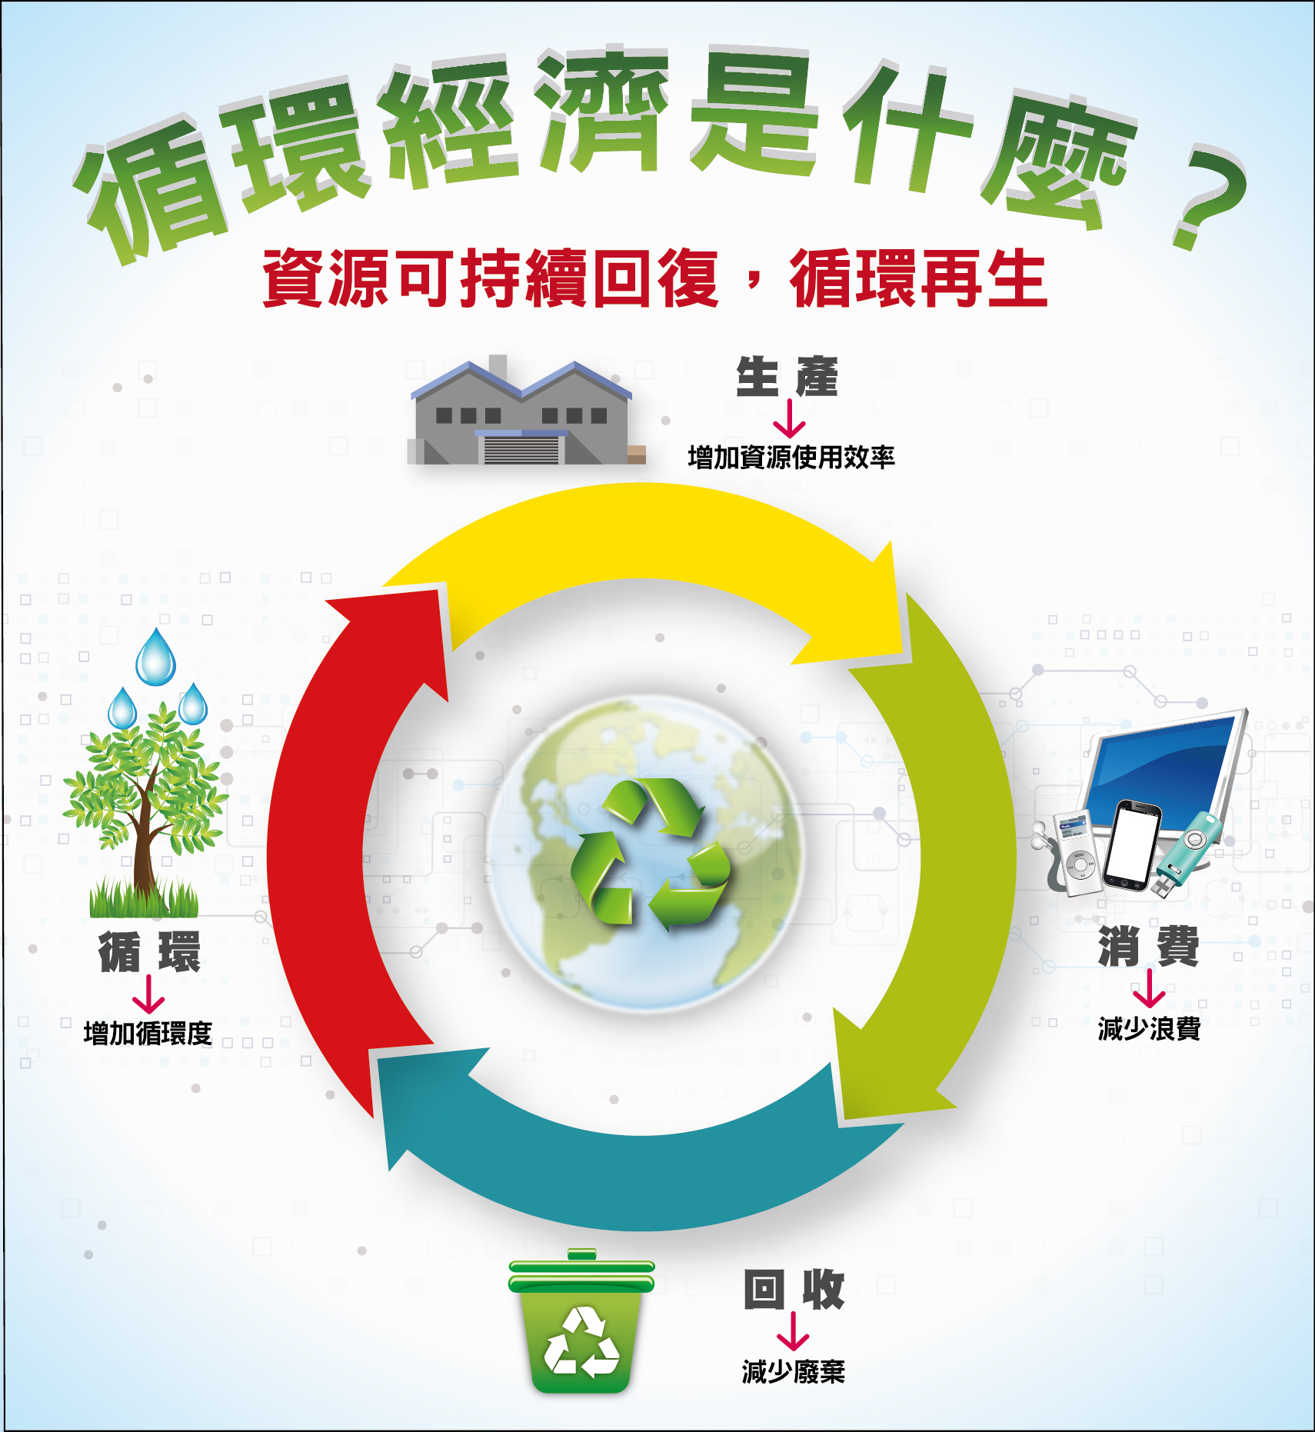
不論是循環包裝的材料、以租代售的循環杯、回收可拿回押金的環保便當盒……，這些商品的設計或使用都符合循環經濟、永續消費的理念。

Slide 39
選擇重複使用物品時應該注意什麼？

Slide 40
分享與回饋(一)
經過這兩節的課程對於使用塑膠或其
他物品的想法有何改變？

Slide 41
分享與回饋(二)
是否曾經使用過符合循環經濟概念的商品？
如果曾經使用過，請分享你的感想；
如果沒有使用過，以後會考慮使用嗎？為什麼？
(小組討論、寫學習單，5分鐘後發表)

Slide 42
改變人類的未來
從你我開始

Slide 43
地球的資源是有限的，不論是塑膠或非塑膠製品，源頭減量、重複使用，選擇符合循環經濟的商品，才能夠
減輕對地球的負擔。
~第二節課結束~

